Slide 1
MAESTRÍA EN GERENCIA DE SISTEMAS
“PROPUESTA DE UN PLAN DE CONTINGENCIAS EN LA EMPRESA TÉCNICOS AGROPECUARIOS DEL ECUADOR CIA. LTDA. TADEC POR LA IMPLANTACIÓN DE UN ERP”
Autor: Lolia Gioconda Moya Pacheco
Tutor: Ing. German Ñacato
Sangolqui, 14 de abril 2015

Slide 2
Planteamiento del Problema
Con el estudio de impacto por la implantación de Slego ERP en la empresa Técnicos Agropecuarios del Ecuador Cía. Ltda. surge la necesidad de garantizar la continuidad del negocio en torno a la disponibilidad de los recursos tecnológicos como son servidores, datos, comunicaciones, archivos relacionados con la configuración del ERP, entre otros; Razón por la cual se propone un plan de contingencias para el área de TI con el enfoque específico a Slego ERP.

Slide 3
Justificación e Importancia
La evolución de los sistemas informáticos se encuentran directamente relacionados con la evolución de las vulnerabilidades que deben ser controladas por las empresas.
Sencillas
Cortes de energía
Severos
Destrucción de equipos por desastres naturales
Fallas disco duro
Pérdidas de la comunicación
Pérdidas de datos
Actos de terrorismo
Notes:
Mientras que muchas de las vulnerabilidades pueden minimizarse o eliminarse a través de soluciones tecnológicas, administrativas u operacionales como parte de los esfuerzos de la administración de riesgo de la organización, es virtualmente imposible eliminar completamente todos los riesgos.
Razón por la cual se desarrollan planes de contingencia para garantizar la continuidad del negocio y se pueden aplicar a cualquier área de la empresa.

Slide 4
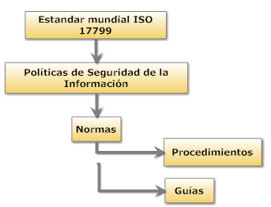
Justificación e Importancia
La información es el objeto de mayor valor en las organizaciones; debido que afecta directamente a los negocios de una empresa o una persona. Por esta razón el principal propósito de un plan de contingencias es proteger la información registrada independientemente de los equipos donde se encuentren almacenados
Políticas de Seguridad de la Información
Activos Informáticos
Principios Básicos de la Seguridad
Amenazas y Vulnerabilidades
Riesgos, Medidas de Seguridad y Ciclo de Seguridad
Planes de Contingencia

Slide 5
Plan de Contingencia
Fases de Implementación
Organización
Identificación del riesgo
Definición de eventos susceptibles de contingencia
Elaboración plan de Contingencias
Definición y ejecución del plan de pruebas
Implantación
Seguimiento y control

Slide 6
Objetivos
General
DISEÑAR UN PLAN DE CONTINGENCIAS DEL ÁREA DE TI PARA LA EMPRESA TÉCNICOS AGROPECUARIOS DEL ECUADOR CIA. LTDA. TADEC POR LA IMPLANTACIÓN DEL ERP UTILIZANDO LA METODOLOGÍA PDCA.

Slide 7
Objetivos
Específicos
Realizar el diagnóstico del hardware: servidores de base de datos, de aplicaciones, de contingencias y de comunicaciones, para determinar el nivel de seguridad y proponer alternativas de respaldo de dichos equipos con el fin de garantizar la disponibilidad de los mismos
Establecer formatos de bitácora para el registro y control de los respaldos y recuperación diaria de la base de datos y del usuario PRD.

Slide 8
Objetivos
Específicos
Diseñar un modelo de bitácoras de los cambios solicitados del usuario al Administrador de Slego ERP que permita gestionar los cambios solicitados por el usuario.
Elaborar un plan de contingencias para del área de TI relacionado con la implantación de Slego ERP para garantizar la continuidad del negocio.

Slide 9
Metodología de Investigación
Método de Investigación
Según el lugar o la técnica utilizada
Investigación Bibliográfica Documental
Investigación de Campo
Técnicas e Instrumentos de recolección
Observación Directa
Técnica: Cualitativa Directa
Instrumento de Recolección: Guía de Observación

Slide 10
Matriz de Probabilidad de Ocurrencia, Frecuencia, Pérdida y Riesgo
Área | Preguntas |  |  |  | Probabilidad de Ocurrencia | Frecuencia | Pérdida | Riesgo
IN | 13. ¿Cuántas veces en el año se ha caído el servidor de Producción de Base de Datos? |  |  |  | Muy Probable (5) | 4 veces en el año | más de 28 mil | Extremo
SI | 16. ¿Cuántas veces en la semana se detectan bloqueos a la base de datos? |  |  |  | Incierto (2) | 1 vez por semana | 3 mil | Bajo
SI | 18. ¿Cuántas veces en el mes se efectúan cambios en las Tablas del usuario PRD? |  |  |  | Muy Probable (5) | más de diez veces en el mes | 3 mil | Bajo
AG | 3. ¿Con qué frecuencia realiza la planificación de nuevos proyectos el área de TI con la Gerencia? |  |  |  | Incierto (2) | 1 vez por año | más de 28 mil | Extremo
SI | 6. ¿Con qué frecuencia realiza respaldos a la Base de Datos del usuario PRD? |  |  |  | Improbable (1) | Diario | 3 mil | Bajo
SI | 7. ¿Con qué frecuencia valida y recupera los respaldos de la Base de Datos del usuario PRD? |  |  |  | Catastrófico (5) | 1 vez por mes | más de 28 mil | Extremo
SI | 8. ¿Con qué frecuencia realiza respaldos de los archivos CONTROL FILE, DATA FILE Y REDO LOGS de la Base de Datos? |  |  |  | Catastrófico (5) | Nunca | más de 28 mil | Extremo
AG | 9. ¿Con qué frecuencia se ingresa a la consola de administración de la Base de Datos para determinar el consumo de los recursos de memoria y procesador? |  |  |  | Menor (2) | Diario | 21 mill | Alto
AG | 10. ¿Con qué frecuencia se ingresa a la consola de administración del Servidor de Aplicaciones para administrar los recursos de memoria y procesador? |  |  |  | Menor (2) | Diario | 7 mil | Bajo
PP | 11. ¿Con qué frecuencia realiza los respaldos del directorio Slego? |  |  |  | Catastrófico (5) | Anual | más de 28 mil | Extremo
PP | 23. ¿Con qué frecuencia realiza el seguimiento de las pistas de auditoría? |  |  |  | Catastrófico (5) | Nunca | 14 mil | Medio
Riesgo Extremo |  | 5
Riesgo Alto |  | 1
Riesgo Medio |  | 1
Riesgo Bajo |  | 3
Notes:
Extremo:
Caído el servidor de Producción de Base de Datos + 1 vez
No planificación de nuevos proyectos el área de TI
No se valida los respaldos de la Base de Datos del usuario PRD?
No respaldos de los archivos CONTROL FILE, DATA FILE Y REDO LOGS de la Base de Datos?
No respaldos del directorio Slego?
Alto,
No se administra la BD
Medio, pistas de auditoria
Bajo, bloqueos, cambios en tablas, respaldos, administración OAS

Slide 11
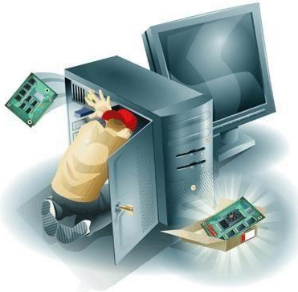
Matriz de Riesgo
1,00 | Muy Probable (5) | Bajo |  |  |  | Extremo
0,75 | Probable (4)
0,5 | Posible (3)
0,25 | Incierto (2) | Bajo | Bajo |  |  | Extremo
0,01 | Improbable (1) |  |  | Medio | Alto | Extremo
Probabilidad Anual |  | Insignificante (1) | Menor (2) | Moderado (3) | Significativo (4) | Catastrófico (5)
 | Impacto en miles de USD | 3 | 7 | 14 | 21 | 28 o más

Slide 12
LA PROPUESTA
Garantizar la disponibilidad del Software Slego ERP en la empresa Técnicos Agropecuarios del Ecuador Cia. Ltda. a través de la creación de un Plan de Contingencias que cubran los procesos críticos identificados en la Matriz de Riesgo

Slide 13
Procesos Críticos
A continuación se desarrollan los procesos críticos de la Matriz de Riesgo aplicando la metodología ISO 9001:2000.
Restauración del Servidor la Base de Datos
Restauración del Servidor de Aplicaciones
Restauración del usuario de la Base de Datos PRD
Gestión de Respaldo y Recuperación del Usuario PRD
Restauración del Modelo Analítico de Ventas
Restauración del Modelo de Documentos Electrónicos
Restauración del Modelo Notas de Pedido para la WEB
Notes:
En base a la Matriz de Riesgo se determinará los procesos críticos a ser considerados dentro de la propuesta del Plan de Contingencia del Área de TI asociado a Slego ERP.

Slide 14
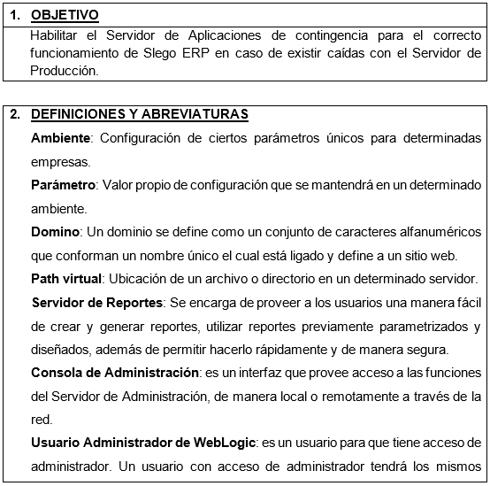

Slide 15
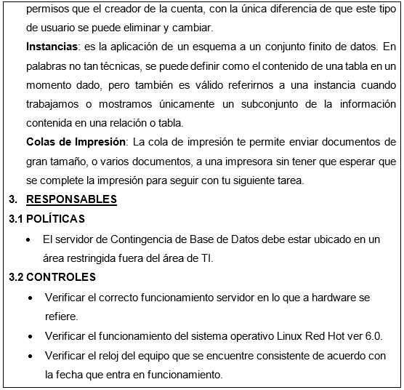

Slide 16
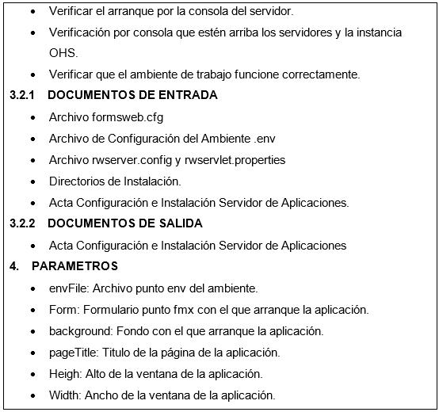

Slide 17
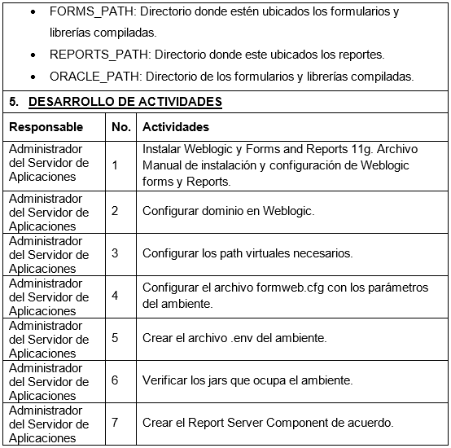

Slide 18
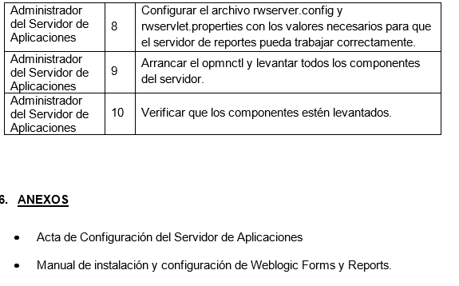

Slide 19
Bitácoras de Control
Bitácora de Registro de Control de Respaldo Diarios
BITACORA No. 1
TEMA: |  | REGISTRO DE CONTROL DE RESPALDO DIARIO
Cargo: |  | Administrador de Slego ERP
Responsable: |  | Ing. Cristian Cobo
Fecha | Responsable | Nombre del Archivo | Tamaño del Archivo | Hora del Respaldo | Directorio | Disco Externo | Tamaño del Disco | Disponible | Firma del Responsable | ESTADO
 |  |  |  |  |  |  |  |  |  | SOLICITADO/ PROCESADO
Bitácora de Registro de Control de Recuperación
BITACORA No. 2
TEMA: |  | REGISTRO DE CONTROL DE RECUPERACION
Cargo: |  | Administrador de Slego ERP
Responsable: |  | Ing. Cristian Cobo
Fecha | Responsable | Nombre del Archivo | Tamaño del Archivo | Hora del Respaldo | Directorio | Disco Externo | Tamaño del Disco | Disponible | Firma del Responsable | ESTADO
 |  |  |  |  |  |  |  |  |  | SOLICITADO/ PROCESADO
Notes:
En base a la Matriz de Riesgo se determinará los procesos críticos a ser considerados dentro de la propuesta del Plan de Contingencia del Área de TI asociado a Slego ERP.

Slide 20
Bitácoras de Control
Bitácora de Registro de Control de Cambios en Slego
Notes:
En base a la Matriz de Riesgo se determinará los procesos críticos a ser considerados dentro de la propuesta del Plan de Contingencia del Área de TI asociado a Slego ERP.

Slide 21
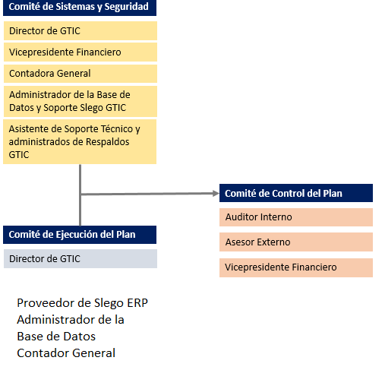
Comités de Seguridad
Notes:
En base a la Matriz de Riesgo se determinará los procesos críticos a ser considerados dentro de la propuesta del Plan de Contingencia del Área de TI asociado a Slego ERP.

Slide 22
Responsables
Notes:
En base a la Matriz de Riesgo se determinará los procesos críticos a ser considerados dentro de la propuesta del Plan de Contingencia del Área de TI asociado a Slego ERP.

Slide 23
Periodos de Plazos
Notes:
De acuerdo con la planificación realizada con el Comité de la Organización para la dar seguimiento y control al plan de contingencia se ha establecido que se valide dos veces en el año de la siguiente manera: la última semana del mes de abril y la última semana del mes de Septiembre con el fin de actualizar el plan de contingencias cada vez que exista cambios o en caso de que sus resultados no sean los esperados.

Slide 24
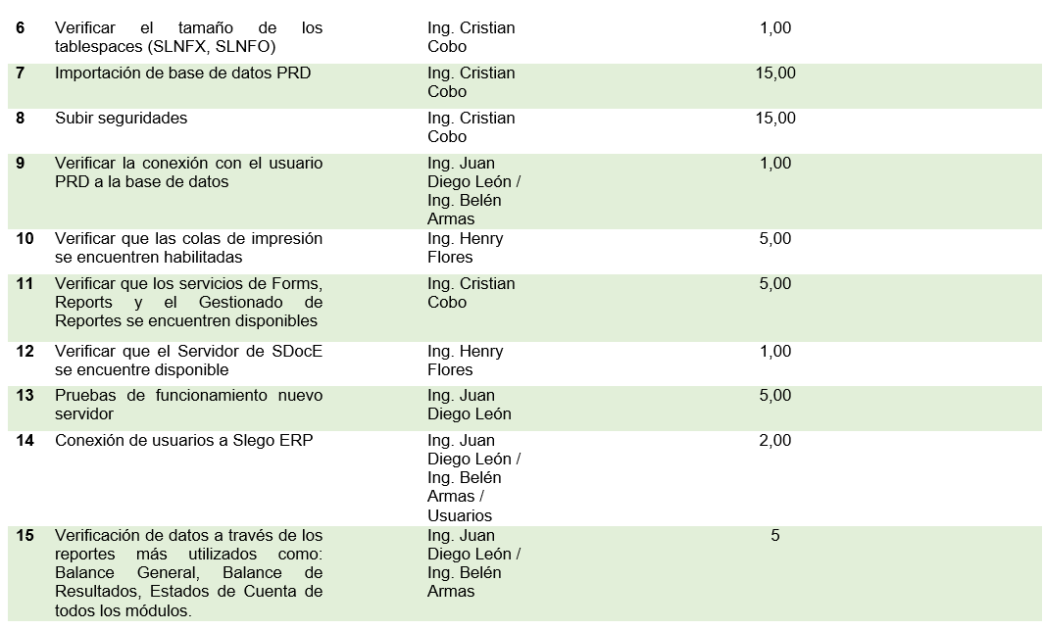
Periodos de Plazos
Notes:
De acuerdo con la planificación realizada con el Comité de la Organización para la dar seguimiento y control al plan de contingencia se ha establecido que se valide dos veces en el año de la siguiente manera: la última semana del mes de abril y la última semana del mes de Septiembre con el fin de actualizar el plan de contingencias cada vez que exista cambios o en caso de que sus resultados no sean los esperados.

Slide 25
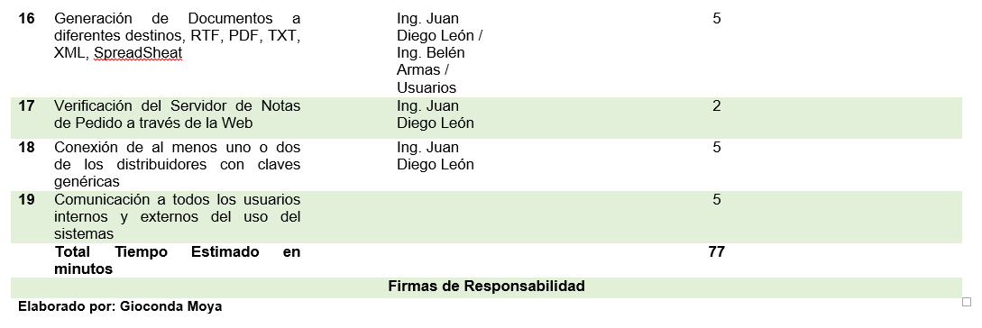
Periodos de Plazos
Notes:
De acuerdo con la planificación realizada con el Comité de la Organización para la dar seguimiento y control al plan de contingencia se ha establecido que se valide dos veces en el año de la siguiente manera: la última semana del mes de abril y la última semana del mes de Septiembre con el fin de actualizar el plan de contingencias cada vez que exista cambios o en caso de que sus resultados no sean los esperados.

Slide 26
Conclusiones
Se desarrollaron siete procedimientos (PECS) de acuerdo a los procesos críticos identificados en la Matriz de Riesgo, utilizando metodología ISO 9001:2000.
Con respecto a los responsables de la ejecución del plan de contingencia se formó el Comité de Sistemas y Seguridad, el Comité de Ejecución del Plan y el Comité de Control del plan de contingencias con funciones y responsabilidades.

Slide 27
Conclusiones
Se elaboró una matriz con los responsables plan de contingencias con toda la información necesaria para su localización como es direcciones domiciliarias, teléfonos de la compañía y personal, dirección de correo y lugar de residencia.
Se diseñaron bitácoras para el Registro de Control de Respaldo Diario, Registro de Validación y Recuperación del usuario PRD y Registro del Control de Cambios en Slego solicitados por los usuarios.

Slide 28
Recomendaciones
Dar cumplimiento, seguimiento y actualización a los a los PECS para garantizar que sus contenidos realicen la tarea para lo cual fueron creados.
Socializar el contenido del presente plan de contingencias con la finalidad de instruir adecuadamente al personal de la empresa.
Adicionalmente al plan de contingencias se deben desarrollar reglas de control y pruebas para verificar la efectividad de las acciones en caso de la ocurrencia y de esta forma tener la seguridad de que se cuenta con un método efectivo para la recuperación de Slego ERP.

Slide 29
MUCHAS GRACIAS!

